Slide 1
Муниципальное бюджетное дошкольное образовательное учреждение «Детский сад им.С.Билимханова» Проект «Мы будущие первоклассники». Для детей подготовительной группы.
Проект подготовила Воспитатель: Асхабова Займан Хасановна

Slide 2
Продолжительность проекта: краткосрочный Возрастная группа: подготовительная. Вид проекта: познавательно-творческий. Участники проекта: родители, воспитанники, педагоги.

Slide 3
Актуальность
Поступление в школу – серьёзный этап в жизни ребёнка. И не секрет, что многие дети испытывают трудности в начальный период обучения. Для того чтобы предстоящая адаптация к школьной жизни протекали с наибольшей пользой для ребёнка, начинать эту работу надо заранее. Целенаправленная работа по ознакомлению будущих первоклассников со школой позволит ребенку сформировать положительное отношение к школе.

Slide 4
Гипотеза
мы предположили, что формирование положительного интереса к школе и «внутренней позиции школьника» у детей подготовительной группы будет успешным, если:
- систематически и целенаправленно реализовывать специально разработанный комплекс мероприятий для детей;
- создавать развивающую предметно-пространственную среду для обогащения жизненного опыта детей;
- повышать компетенцию родителей в формировании у детей «внутренней позиции школьника».

Slide 5
Цель проекта: формирование у детей положительного отношения к предстоящему обучению в школе.
Задачи работы с детьми.
Образовательные:
- способствовать развитию интереса воспитанников к школе и учебным навыкам;
- формировать личностную готовность детей к школе, «внутреннюю позицию школьника»;
Развивающие:
- Развивать компетентности будущих первоклассников: (социально- коммуникативную, информационную).
Воспитательные:
-воспитывать доброжелательное отношение к сверстникам в процессе работы над проектом;

Slide 6
Ожидаемые результаты проекта:
-Для детей:
сформированная у детей внутренняя позиция школьника на уровне положительного отношения к школе, ориентации на содержательные моменты школьной действительности и принятия образца «хорошего ученика»;
личностная готовность детей к обучению в школе.

Slide 7
Для родителей:
положительная оценка деятельности ДОУ;
активизация педагогического потенциала родителей,
приобретение и использование знаний по вопросам подготовки детей к школе.

Slide 8
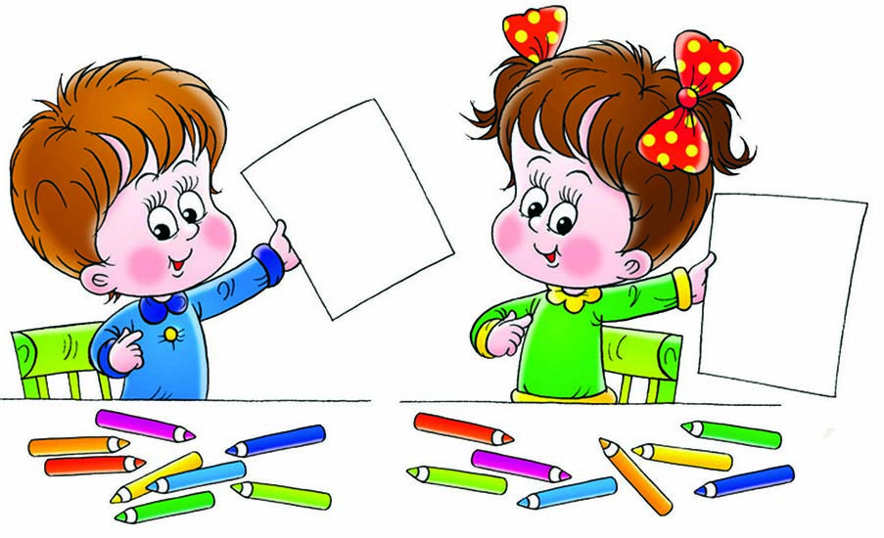
Для педагогов:
активизация творческого потенциала педагога.
Для группы ДОУ:
Обогащенная развивающая предметно-пространственная среда группы.

Slide 9
Этапы реализации проекта
Подготовительный – выявление проблемы, формулирование цели и задач проекта, определение пути его реализации.
Основной – организация работы по реализации проекта.
Заключительный - поведение результатов.

Slide 10
Первый этап – подготовительный
Разработка проекта.
1. Изучение методической литературы, сбор информации, составления плана работы над проектом.

Slide 11
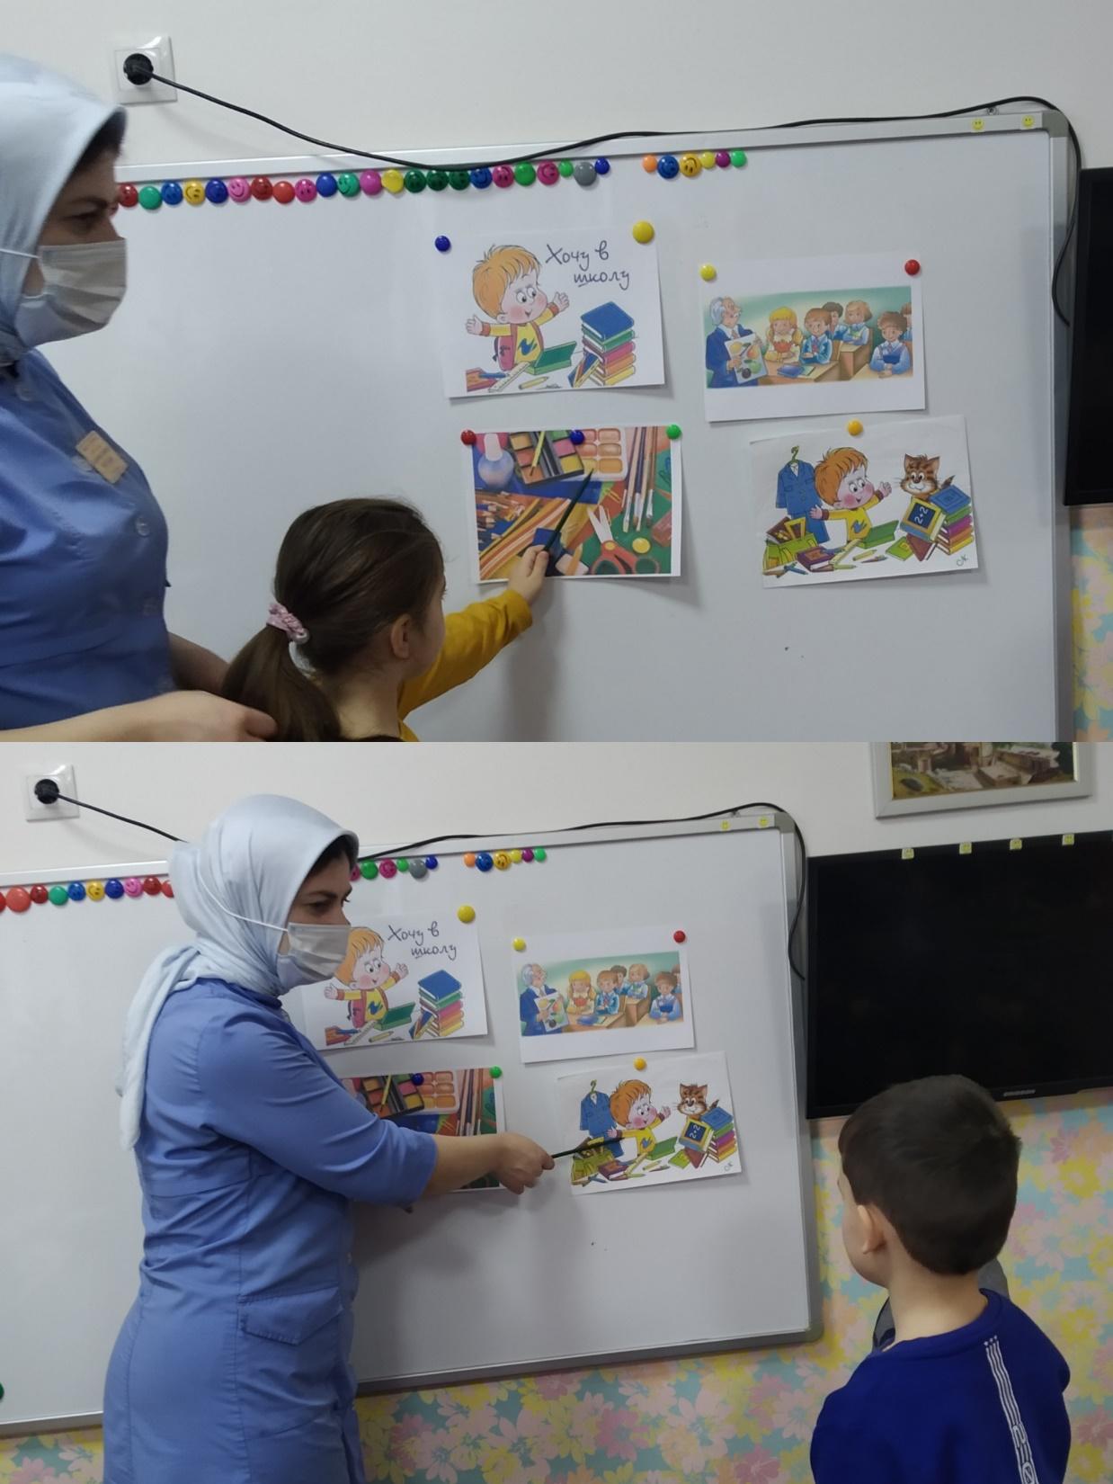
Второй этап – основной (реализация проекта)
Беседа про часы : «Что я знаю о школе?»

Slide 12
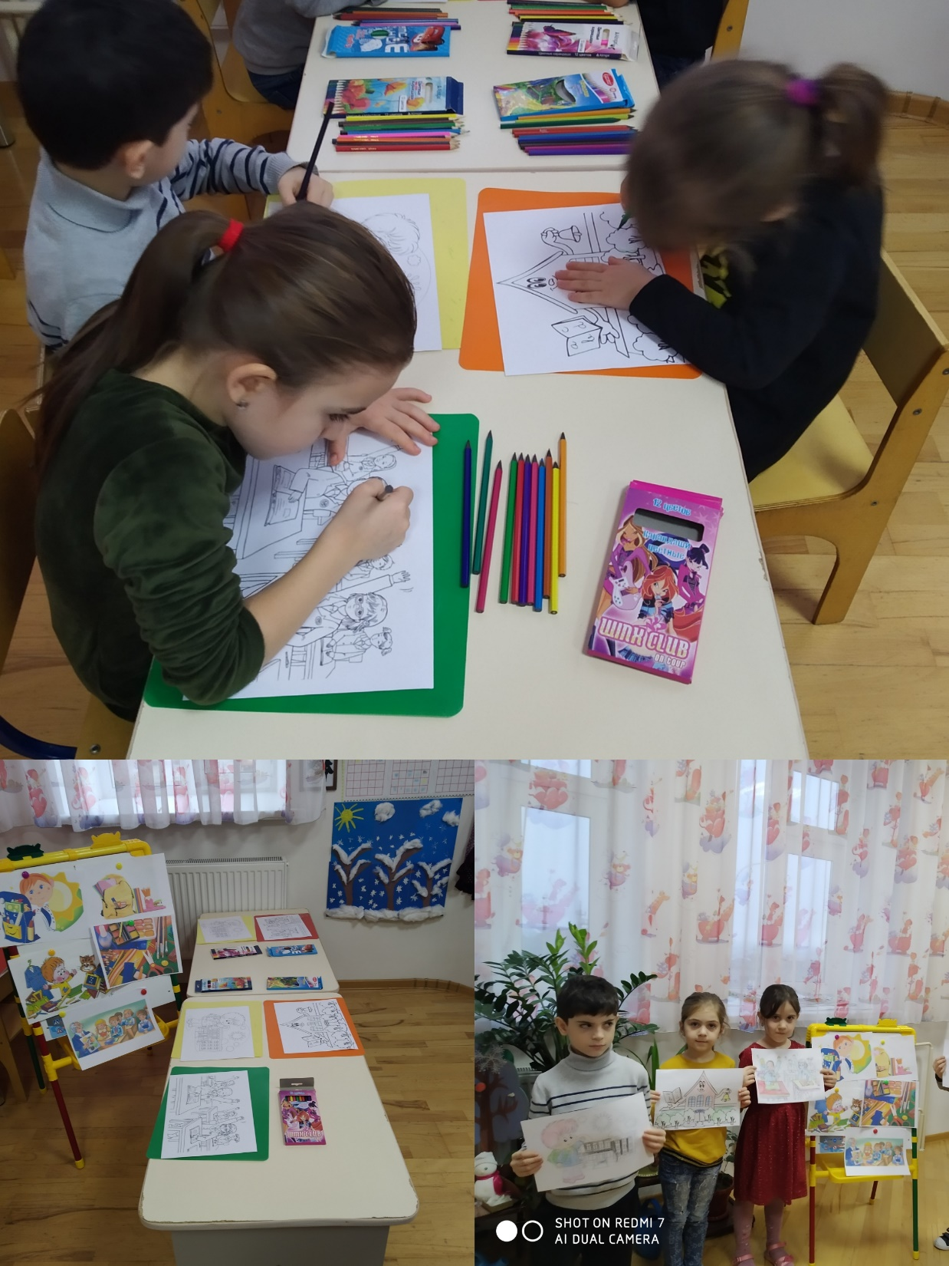
Рисование «Я рисую школу»

Slide 13
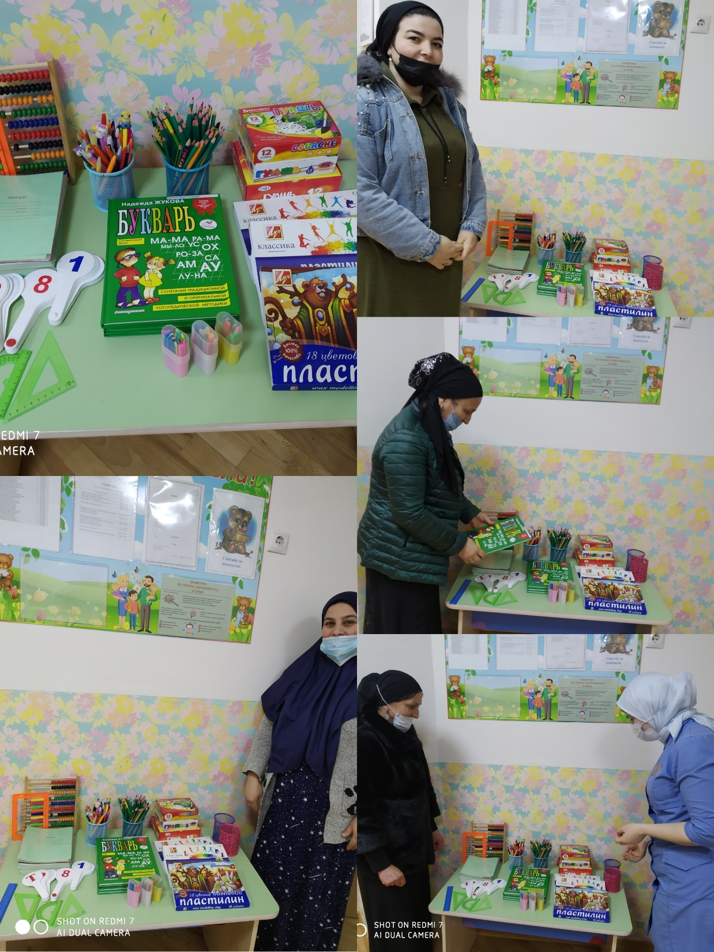
Оформление фыставки «Школа. Школьные принадлежности» Развитие творчества совместно с родителями.

Slide 14
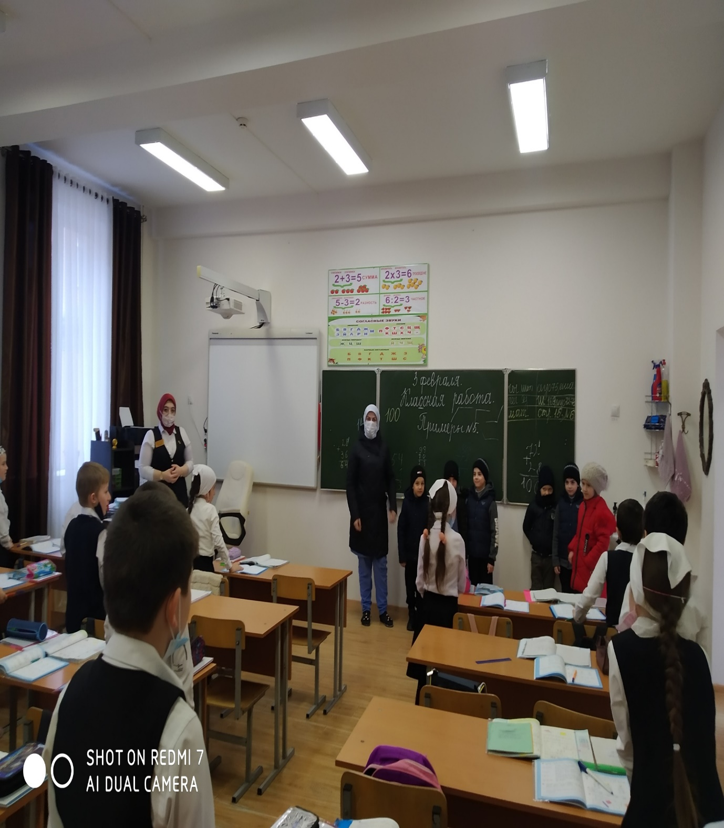
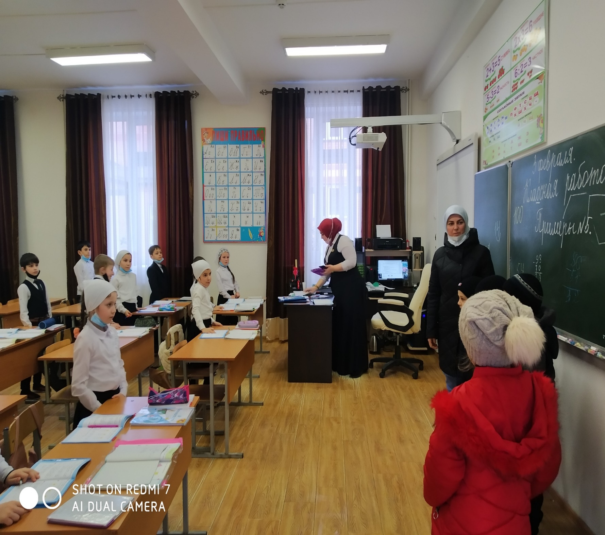
Встреча с первоклассниками.

Slide 15
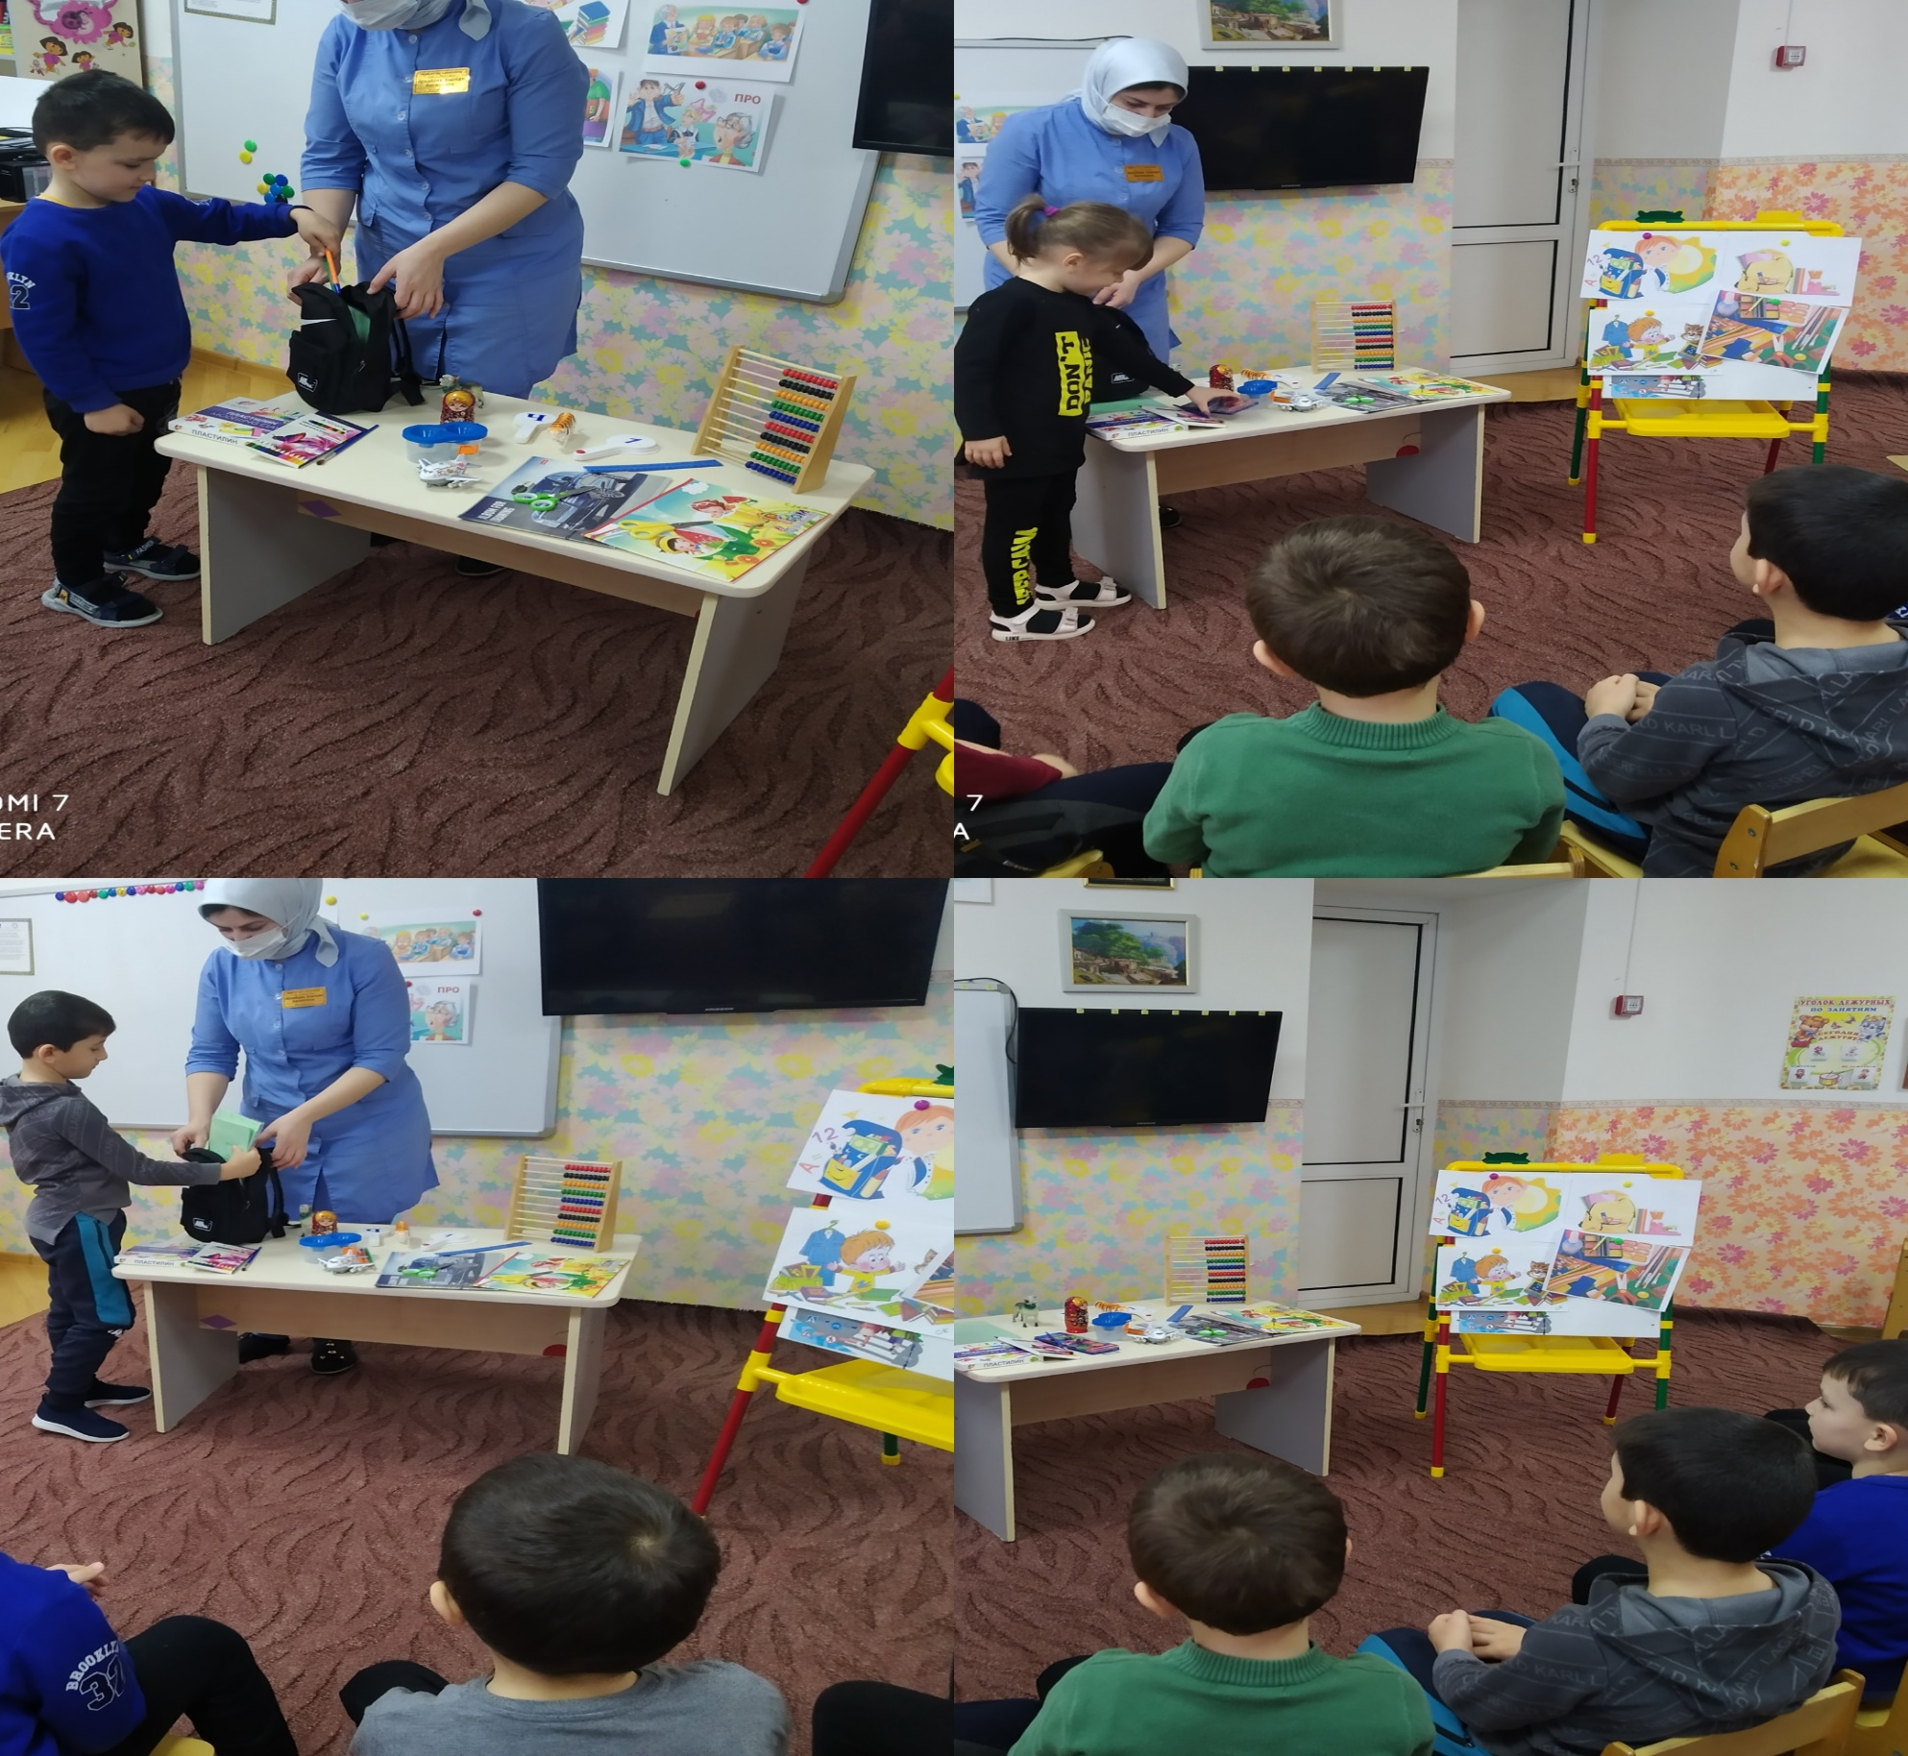
Дидактическая игра «Собери портфель».

Slide 16
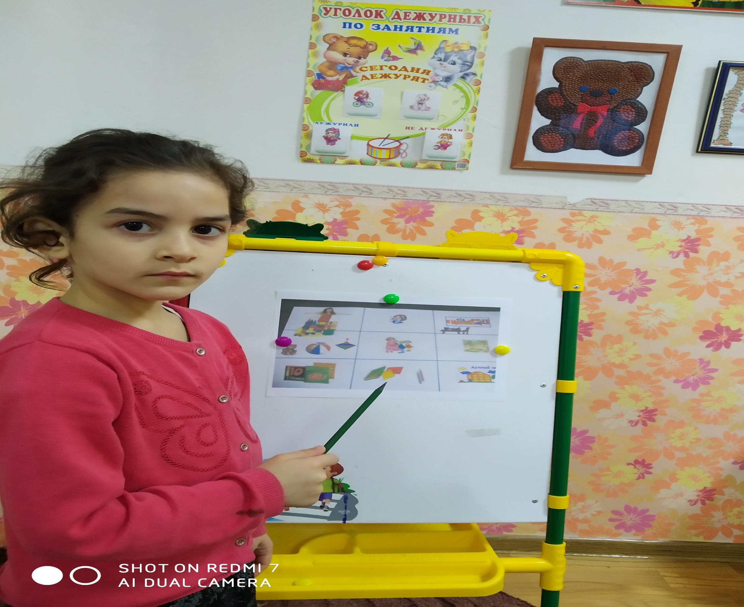
Заучивание стихотворение по мнемотаблице.

Slide 17
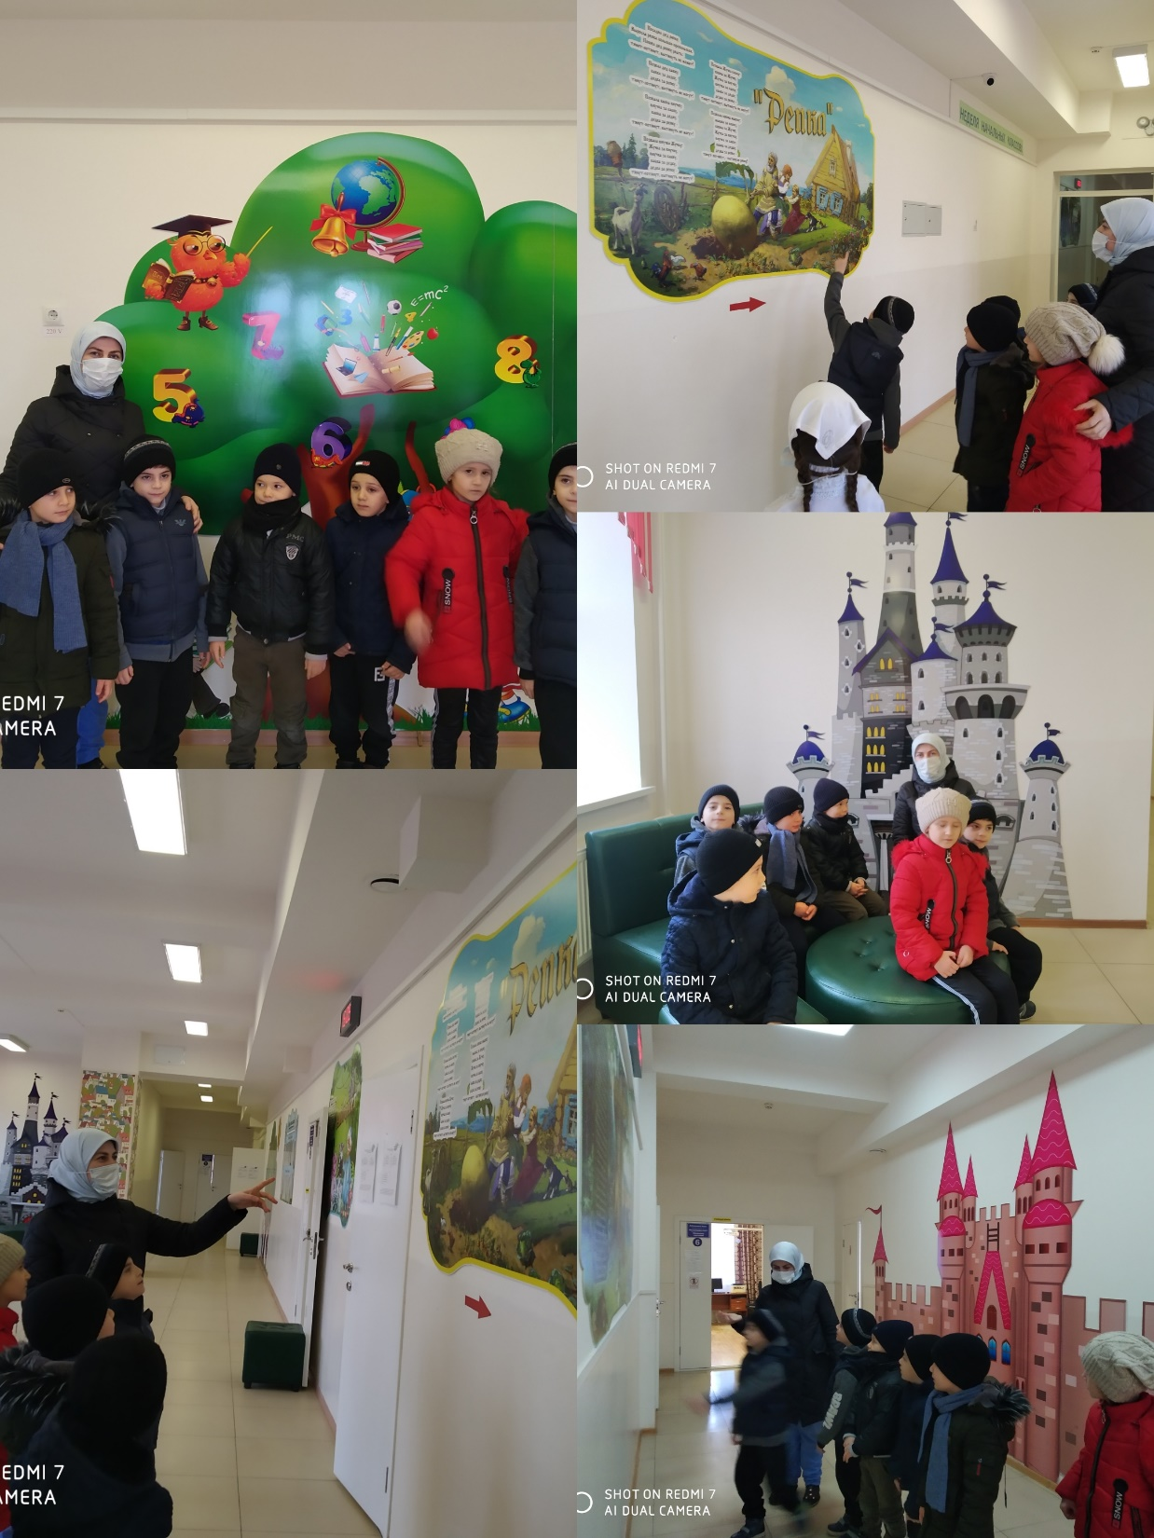
Экскурсия в школу.

Slide 18
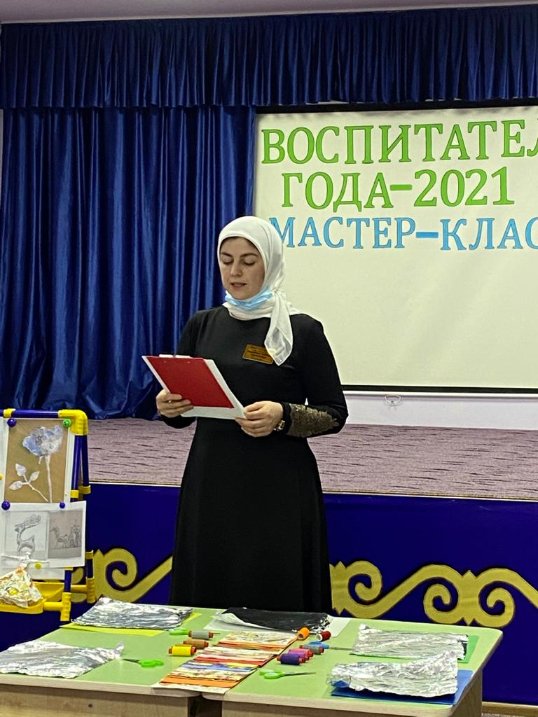
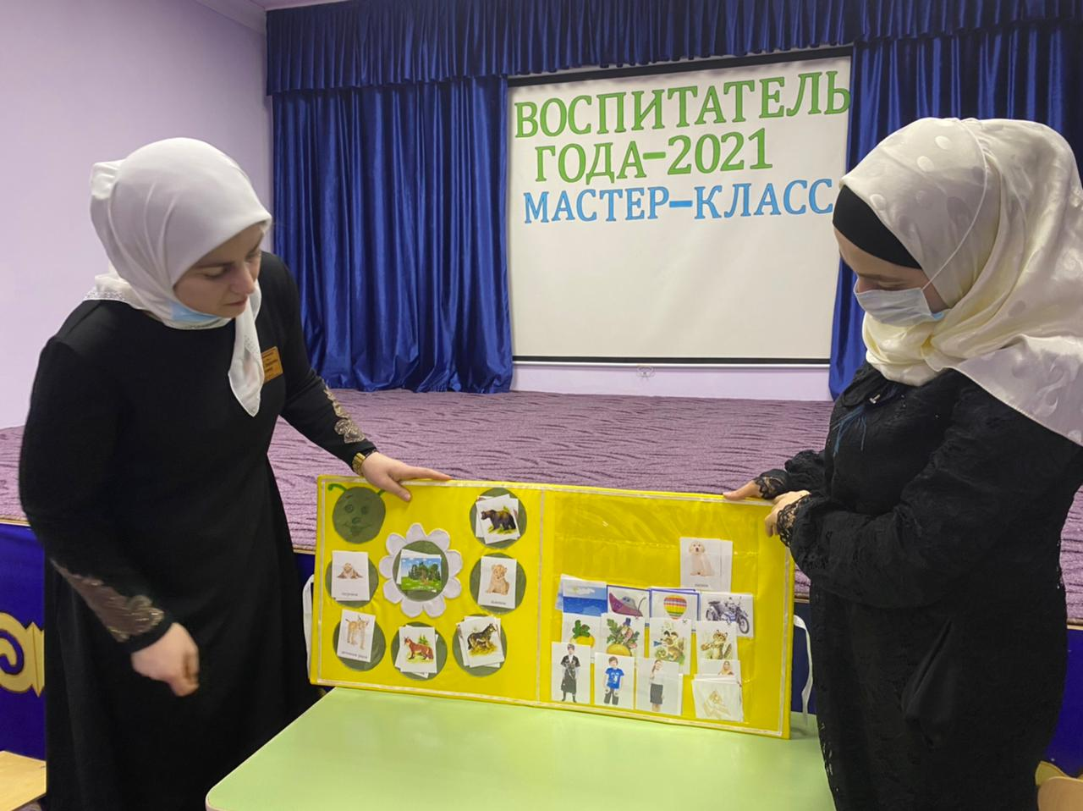
Провела мастер-класс на тему: «Будущие школьники»

Slide 19
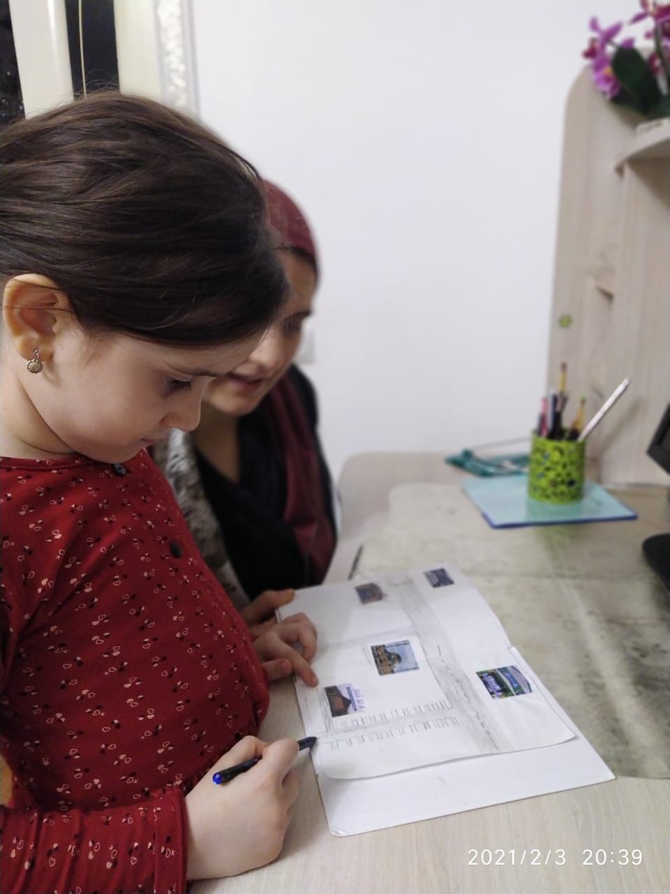
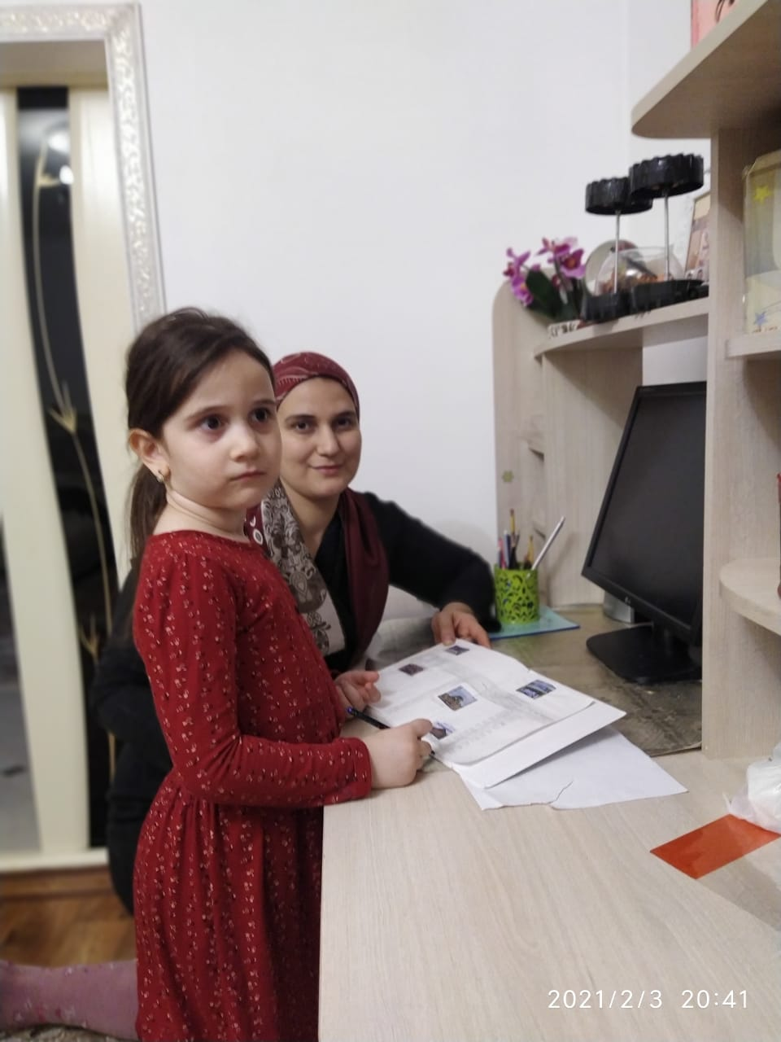
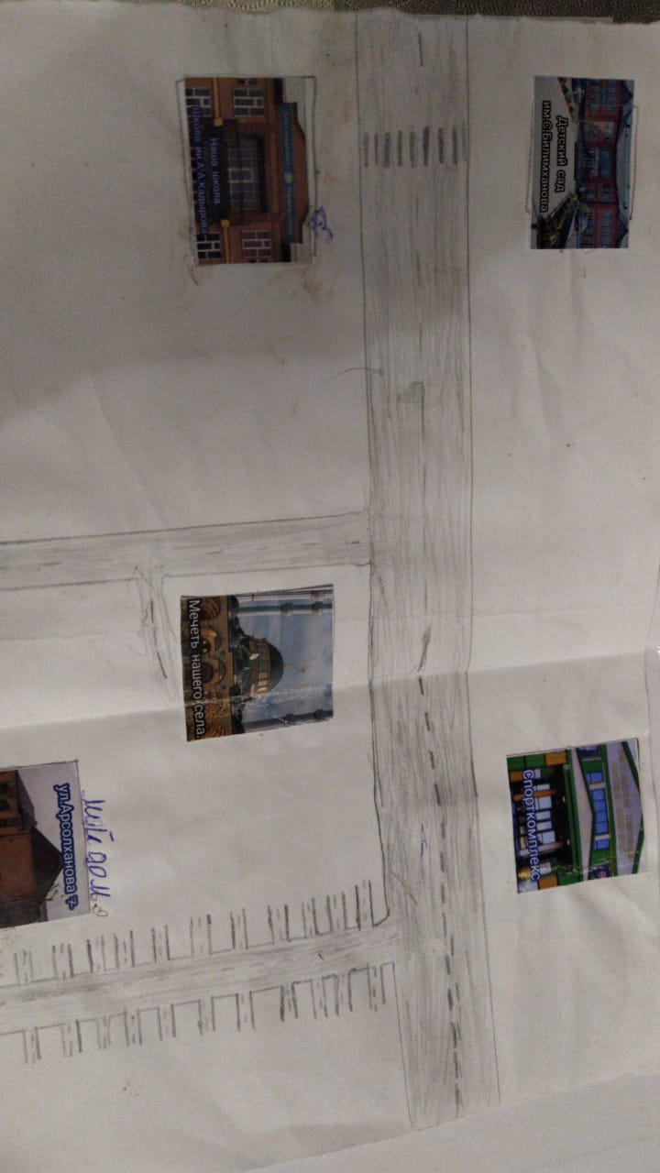
Создание карты «Моя дорога в школу».

Slide 20
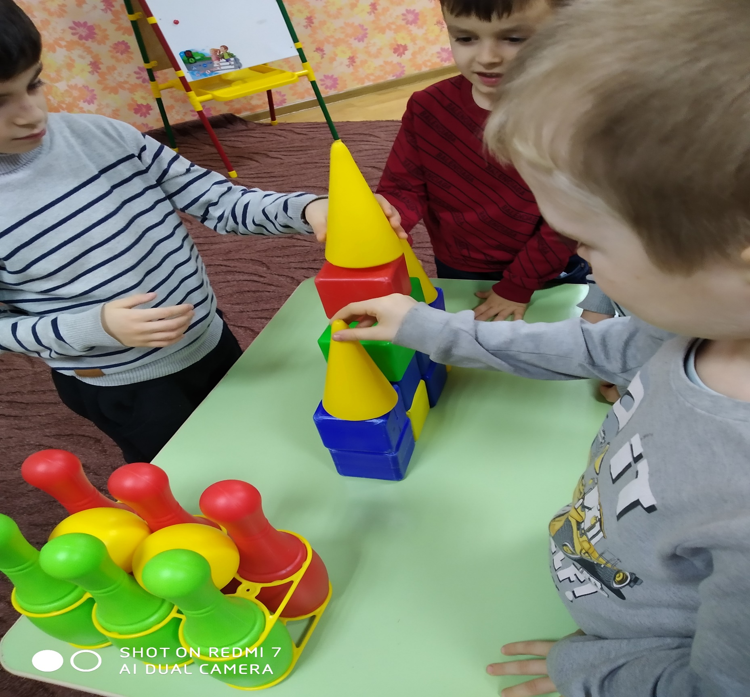
Коллективное конструирование «Моя будущая школа».

Slide 21
Заключительный зтап.
1. Оформление презентации проекта: «Мы будущие первоклассники»
2. Оформление папки с материалами проекта.
3. Оформление памятки «Будущий первоклассник» для родителей.

Slide 22
Использумая литература.
1. "Проекты ДОУ: практика обучения детей 3-7 лет».
2. Интернет- ресурсы.

Slide 23
Спасибо за внимание

